Slide 1
实验1：词法分析器 - 解析

Slide 2
实验题目
假设某语言允许的标识符为字母开头的字母数字串，允许的数据为无符号的十进制或十六进制整数。其中规定十六进制数必须以数字打头、以H结尾，数中允许使用的字母为A，B，C，D，E，F(分别表示10~15)。试设计一个DFA，使它能识别标识符、无符号的十进制和十六进制整数(假定各单词之间用界限符或空格分开)，并编制相应的词法识别程序。
输入：可以自定义符号串的输入形式，如键盘输入、文本文件、字符数组等。
输出：标识出规范的符号串与不合规范的符号串。

Slide 3
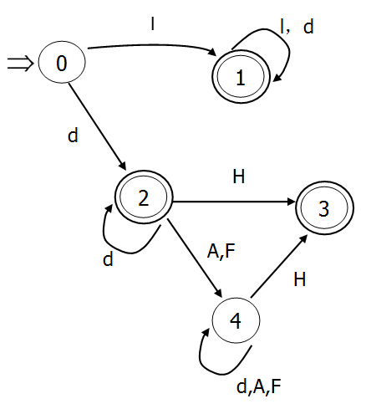
DFA图

Slide 4
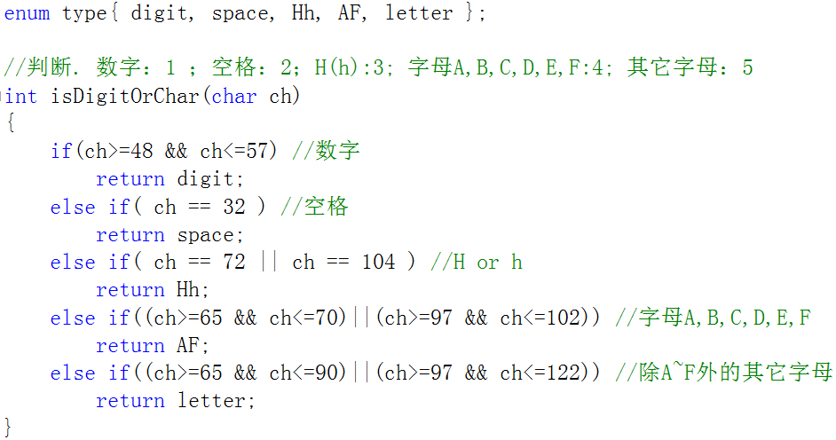

Slide 5
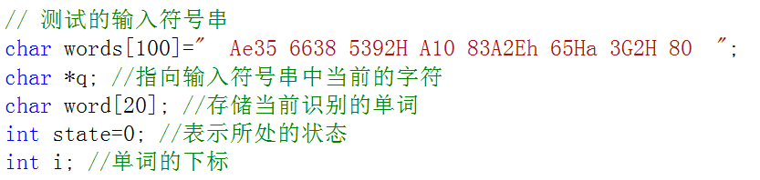

Slide 6
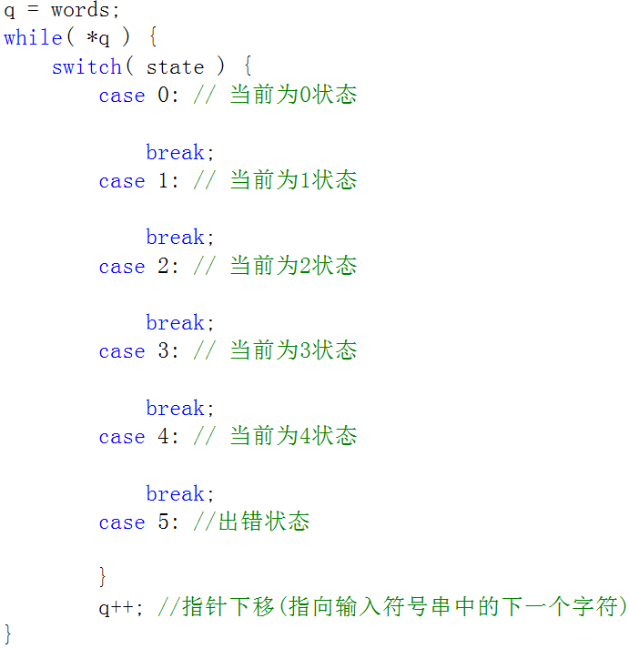
代码框架

Slide 7
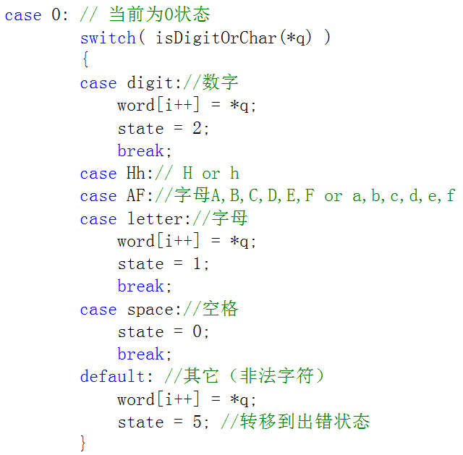

Slide 8
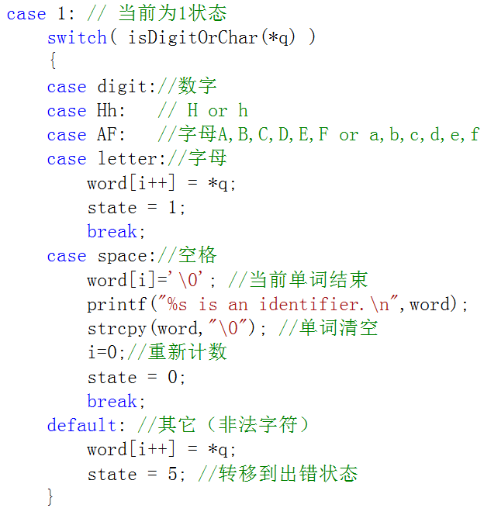

Slide 9
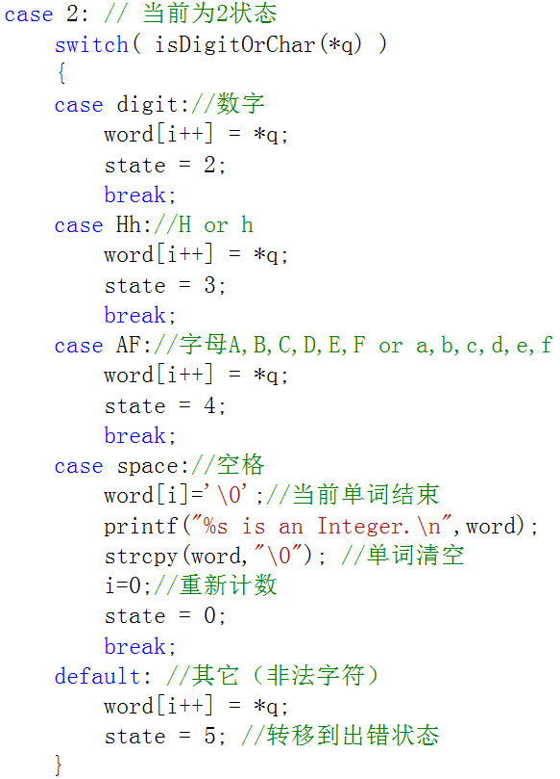

Slide 10
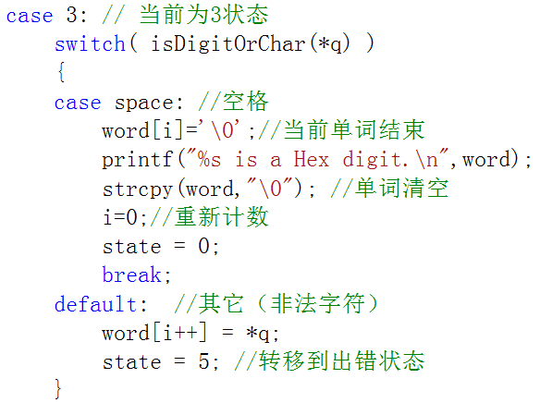

Slide 11
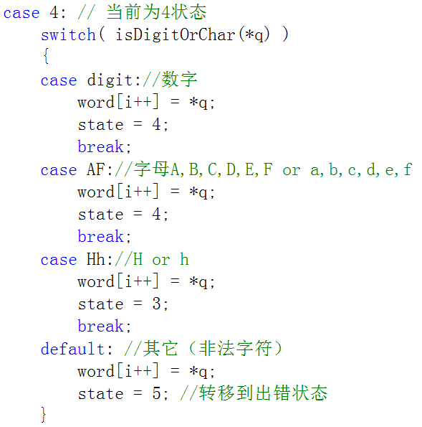

Slide 12
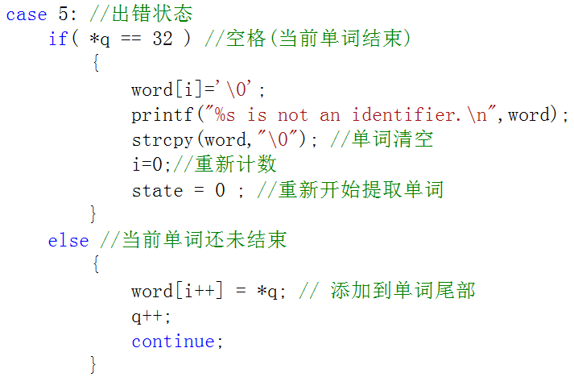
适用于编程

Slide 13
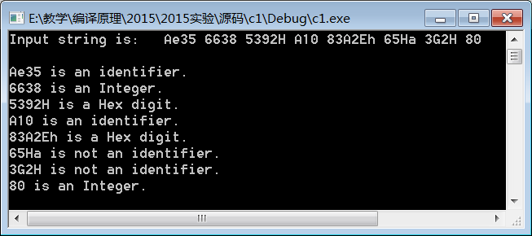
测试的输入符号串:
" Ae35 6638 5392H A10 83A2Eh 65Ha 3G2H 80 "

Slide 14
说明
1)单词清空:strcpy(word,"\0"); 只是逻辑清空，即只将字符串首字符赋值为结束符'\0'。
推荐使用：memset(word, 0, sizeof(word));
2)为输入字符串定义一个结束标记
如将 " Ae35 6638 5392H A10 83A2Eh 65Ha 3G2H 80"
改为：" Ae35 6638 5392H A10 83A2Eh 65Ha 3G2H 80#"

